Slide 1
Odbrana prava na informisanje
Prof. dr Vesna Baltezarević

Slide 2

Nalazimo se u revoluciji novih medija koji sa sobom donose mnogobrojne sigurnosne probleme. Zbog toga je izražena potreba regulacije i utvrđivanja sigurnosnih mehanizama kojima će se osigurati poverljivost, integritet, i dostupnost podataka.

Slide 3

Novi mediji pomažu novinaru i običnom čoveku da lako dođe do informacija. Nedostatci interneta su sve zloupotrebe njegovih prednosti. Informacije koje se nalaze na portalima su često neproverene, gramatički neispravne, a omogućena je i anonimnost koja često stoji iza vulgarnosti ili pornografije.

Slide 4
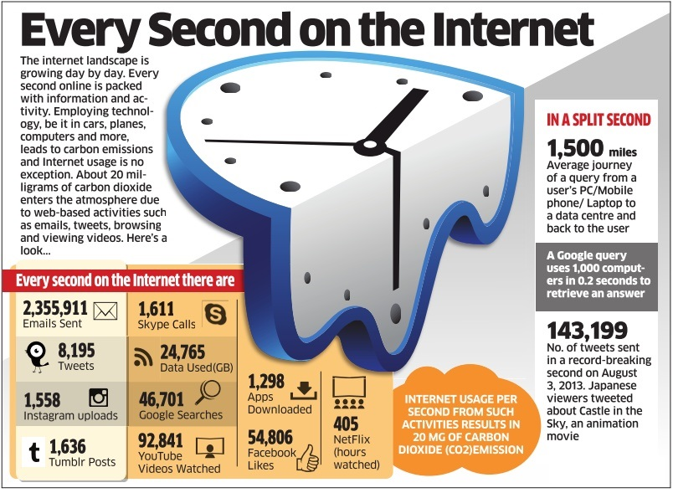
Privlačnost interneta potencirana je mogućnošću da se utoli glad za komunikacijom, ali i da se plasiraju informacije i oforme različite diskusione grupe za razmenu mišljenja, vesti, i za izveštavanje o događajima koji su iz bilo kojih razloga toj publici značajni.

Slide 5
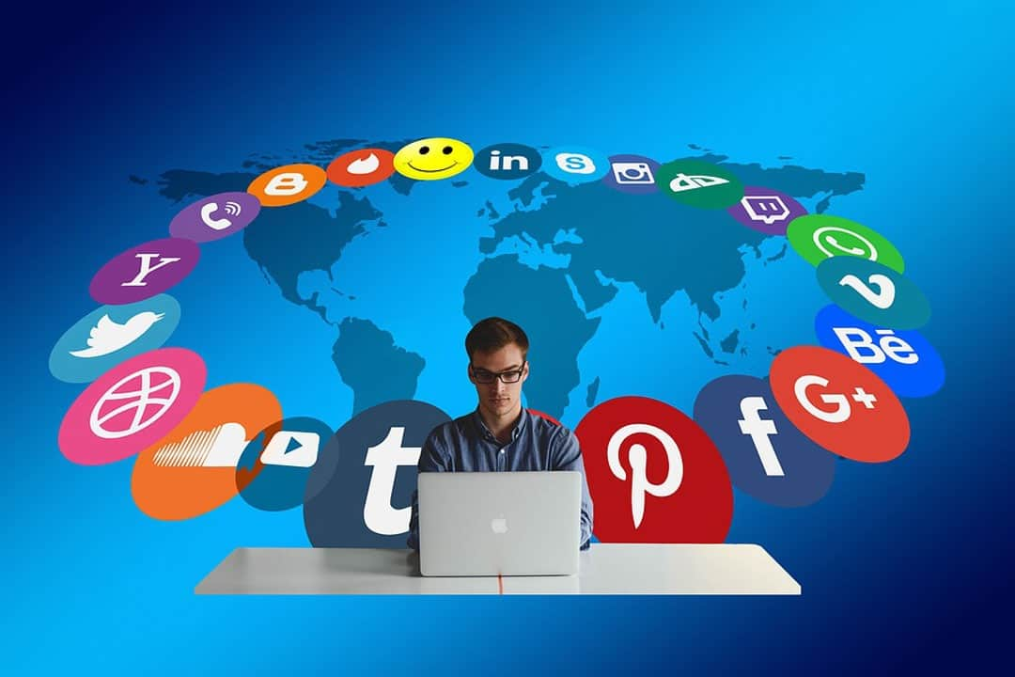
Grupni identitet baziran na fizičkoj prisutnosti komunikatora ustupa mesto različitim novim formama kod kojih nije presudna fizička lokacija. Na internetu su svi na „istom mestu” i u „istom vremenu”. Globalna priroda internet komunikacija omogućava publici da informaciju potraži kada god to želi, a ne da pasivno čeka na nju, i to je najznačajnija promena u prirodi medija.

Slide 6
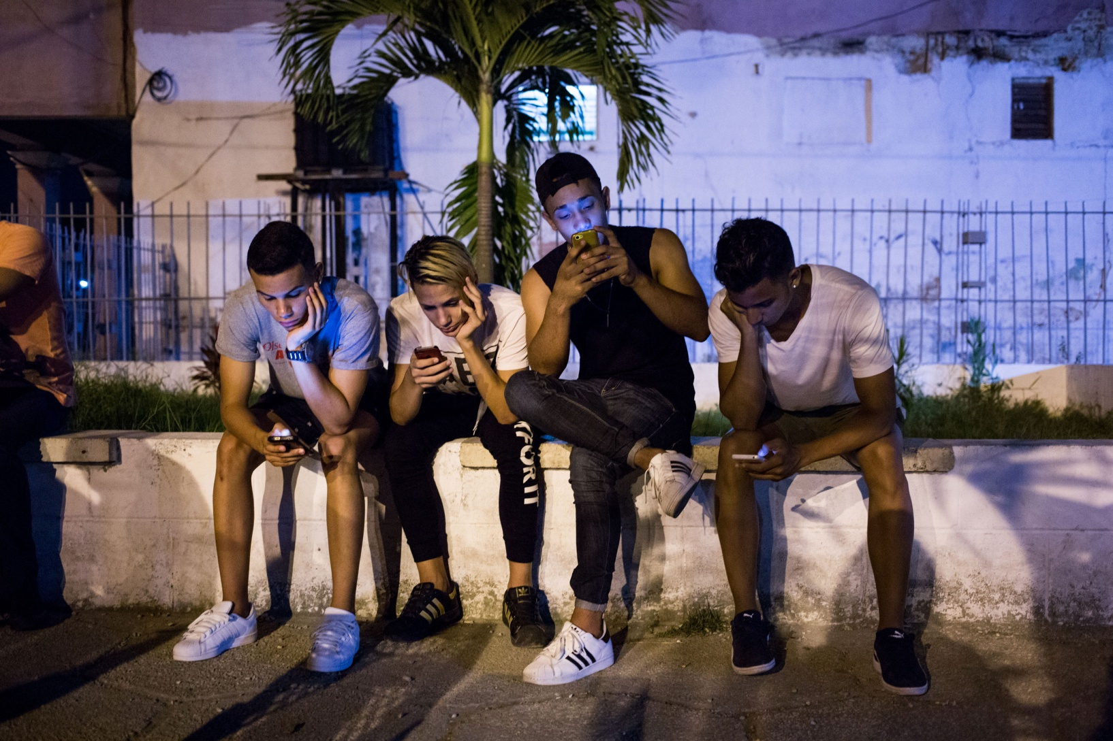
Držeći telefon u rukama ili sedeći ispred svog računara, ljudi imaju osećaj da su bezbedni u „svom” sajber prostoru i da imaju kontrolu nad tim šta se dešava sa njihovim podacima koje svakodnevno ostavljaju. Svi ti podaci predstavljaju izazov za hakerske grupe i različite korporacije koje te podatke koriste za formiranje baza koje koriste za svoje potrebe bez saglasnosti „vlasnika” podataka.

Slide 7
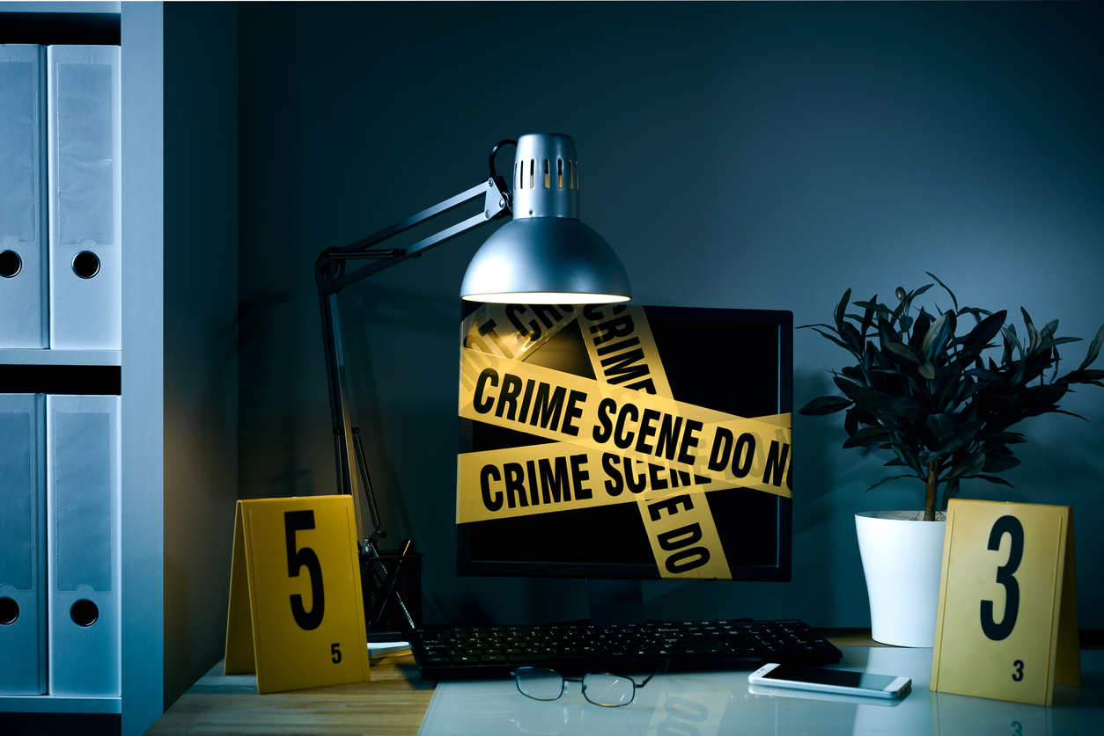
Znatan deo medijskog onlajn prostora još uvek nije obuhvaćen pravnom regulativom što dovodi do brojnih kršenja ljudskih prava, ali i do ozbiljnih kriminalnih radnji koje ostaju izvan dometa zakona.

Slide 8

Sloboda bez ograničenja? Pojava interneta razbila je na komade komunikacionu tradiciju. Formiran je surogat svet sa atributima autentične zajednice u kome se razgovara, intelektualno nadmudruje, trguje i zaljubljuje. U ovom svetu se traže prijatelji i igraju igre.

Slide 9
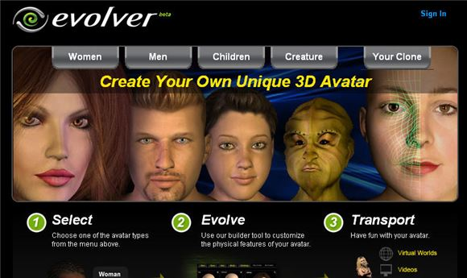
Internet postaje „obećana zemlja” u kojoj je sve dozvoljeno: možeš da budeš neko drugi, možeš da pričaš o čemu želiš, i što je najvažnije od svega niko ti ne maše zakonima niti te bilo ko kažnjava. Internet je jedini medij na kome nema cenzure.

Slide 10
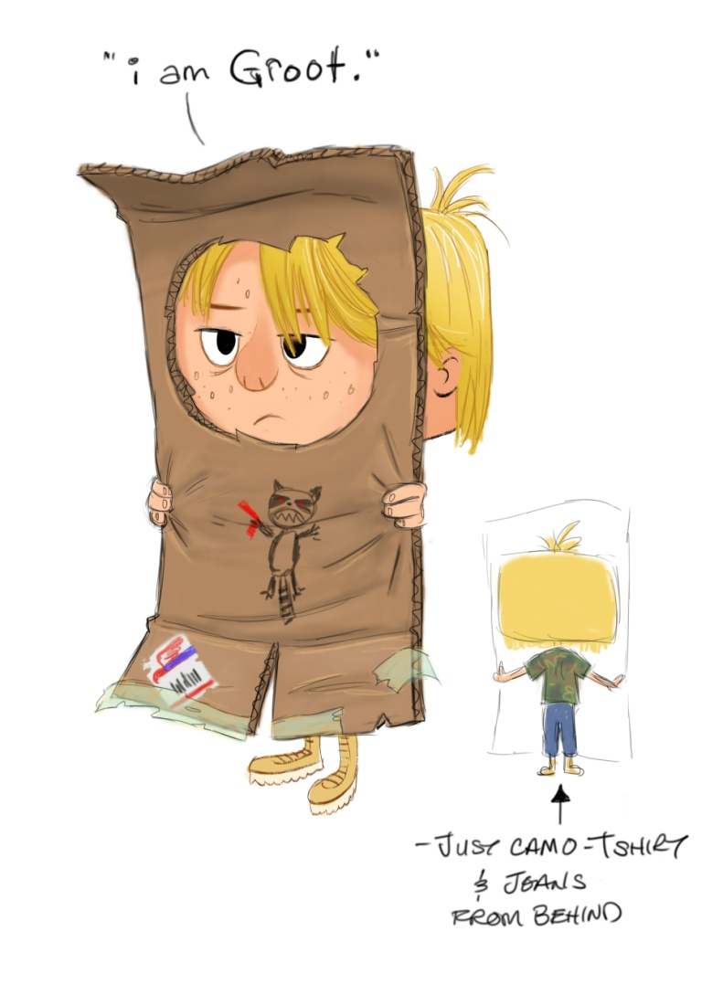
U takvim ponašanjima gde se prekoračuju sopstvene slobode, neretko dolazi do ugrožavanja tuđih sloboda. Kako se veliki broj korisnika društvenih mreža „oblači” u lažne likove, takva ponašanja ostaju nekažnjena.

Slide 11
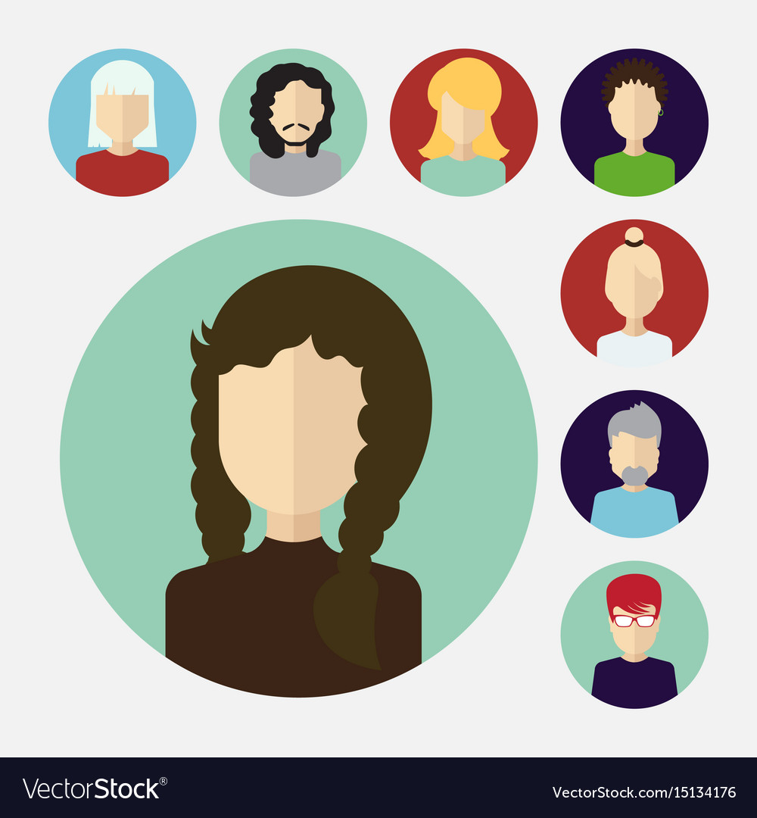
Internet kao globalni medij dovodi do nove problematike u oblasti pravne regulative. Razdvojenost publike i internet sadržaja u smislu njihove geografske lociranosti, nameće pitanje različitih jurisdikcija.

Slide 12
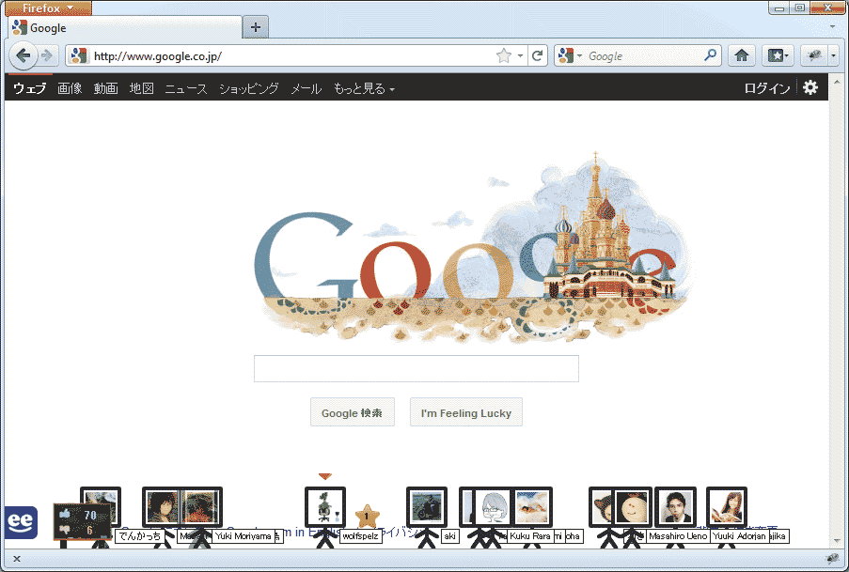
Druženje i surfovanje po onlajn prostoru ne prolazi bez ostavljanja tragova. Svaki korisnik daje podatke o sebi, nekad kao uslov da bi mogao da pristupi traženim aplikacijama, kada svesno na to pristaje, nekad razmenjujući podatke sa drugim učesnicima mreže, nesvestan da mreža „sve pamti”, da podaci ostaju deponovani čak i u slučaju kada uklone svoj profil.

Slide 13
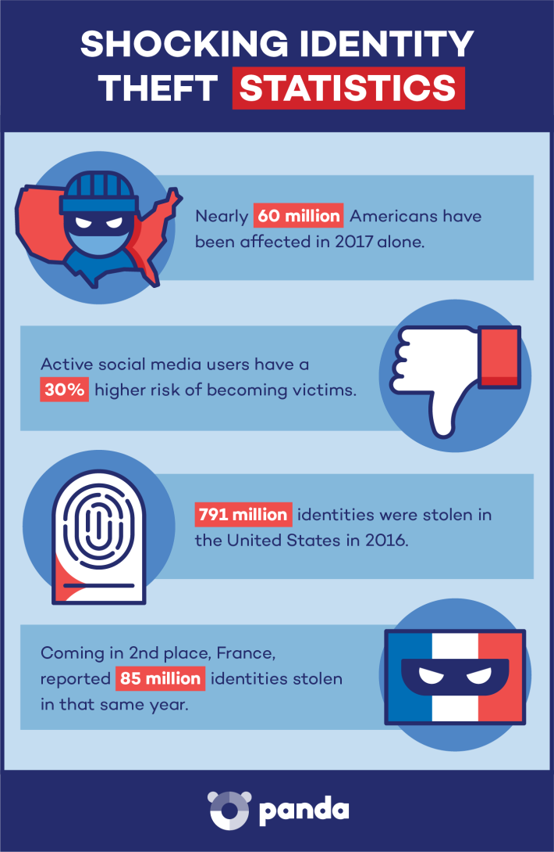
Sve češće smo suočeni sa krađama podataka i identiteta od strane kriminalnih hakerskih grupa. To dovodi do dualizma u rešavanju ove problematike. Sajber bezbednost je izazov koji će morati regulatorno da se reši što pre. Problem nastaje zbog mogućnosti da se rešavanjem pitanja bezbednosti s jedne strane, naruši zaštita privatnosti na internetu s druge strane.

Slide 14

Fejsbuk pravi dosijee građana koji na toj mreži ostavljaju podatke. Ljudi bi bili zapanjeni kad bi znali kakve sve podatke sa interenta o njima prikuplja Fejsbuk, čak iako ih oni nisu postavili na tu društevnu mrežu. EU je rešila da finansira projekat za formiranje sajta preko koga će građani to moći i da vide. Sa fotografije, koja je napravljena sa razdaljine od sedam metara, može se skinuti nečiji otisak prsta.

Slide 15
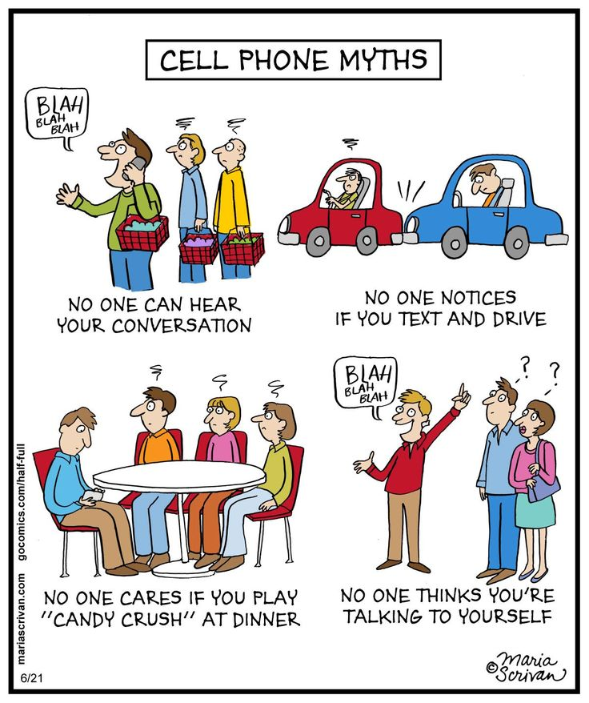
Upuštanje u ovu problematiku nameće dve, ne tako lako rešive dileme. Jedna je pred korisnicima interneta i sadržana je u pitanju: kako spojiti zadovoljstvo interneta i strah, odnosno odbranu od narušene bezbednosti? Druga dilema je izazov za savremene države: kako rešiti kriminal na internetu a ne ugroziti sferu privatnosti korisnika interneta?

Slide 16
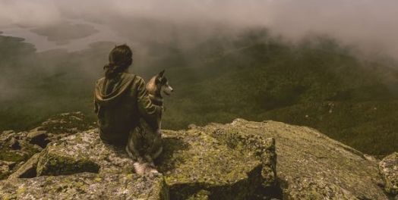
Ako se krene u potragu za nekim virutuelnim identitetom, za koji postoji osnovana sumnja da predstavlja pretnju za ugrožavanje bezbednosti korisnika interneta, istraga nije moguća bez praćenja fizičkog entiteta. Odnosno, potraga prelazi iz virtuelnog u realni svet.

Slide 17
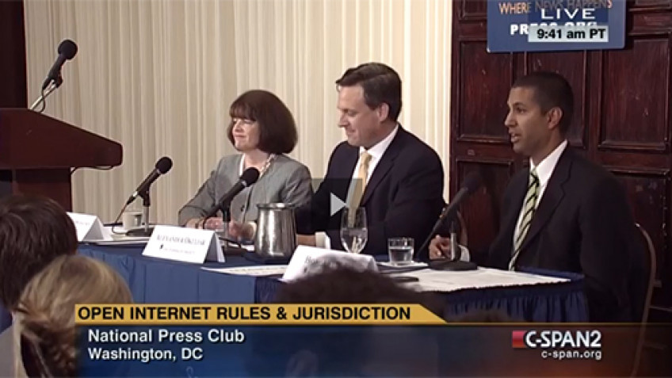
Osim toga, države se suočavaju i sa problemom jurisdikcije: internet stranica je na pr. postavljena u jednoj državi, a oštećen korisnik je u nadležnosti druge države; sajber kriminalci mogu da budu grupa oformljena od strane različitih državljana, a sama teritorija izvršenja krivičnog dela je otvoren problem za zakonodavstvo koje je primenjljivo na oflajn svet.

Slide 18
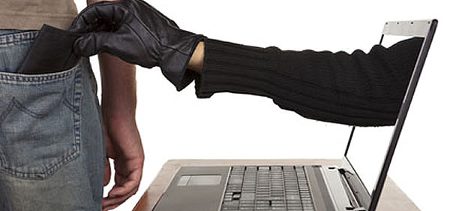
Činjenica jeste da je neophodan sistemski odgovor države, povezivanje i jačanje saradnje među svim sektorima društva i to od individualnog do državnog nivoa. Kako je kriminal na internetu vrsta kriminala koji ne poznaje granice, neophodna je, takođe i čvršća, kontinuirana međunarodna saradnja u ovoj oblasti.

Slide 19
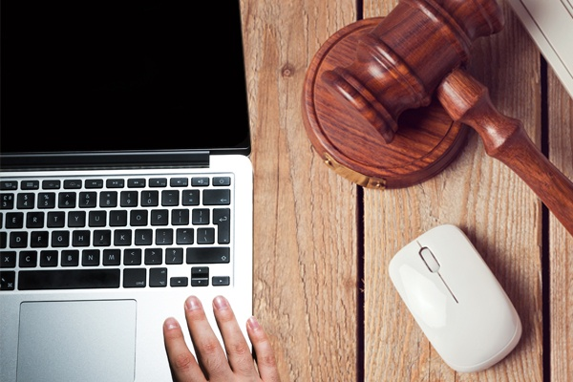
Međutim, da bi državni organi mogli adekvatno da reaguju, a da ne naruše odredbe predviđene članom 10. Evropske konvencije o ljudskim pravima, kojim se svakom licu garantuje pravo na slobodu izražavanja (slobodu mišljenja, saopštavanja i davanja informacija i ideja), svako ograničenje ovog prava mora da bude sadržano u zakonskoj legislativi i državni organi moraju da budu uvereni da za takvo ograničenje postoji opravdan interes.

Slide 20
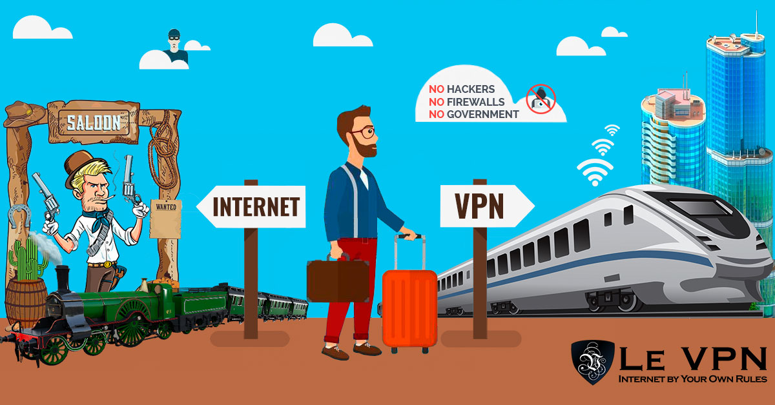
Od izuzetnog značaja je i samozaštita, odnosno preventiva, zbog čega je edukacija neophodna na svim nivoima: državnih organa, najšire javnosti, a posebno kategorije maloletnika. Korisnici interneta moraju da budu svesni da je lepota surforvanja van granica i van ograničenja pod budnim okom savremenih pirata i da moraju da budu restriktivni u ostavljanju sopstvenih podataka, ali i u pristupu nepoznatim i nedovoljno proverenim sajtovima.

Slide 21
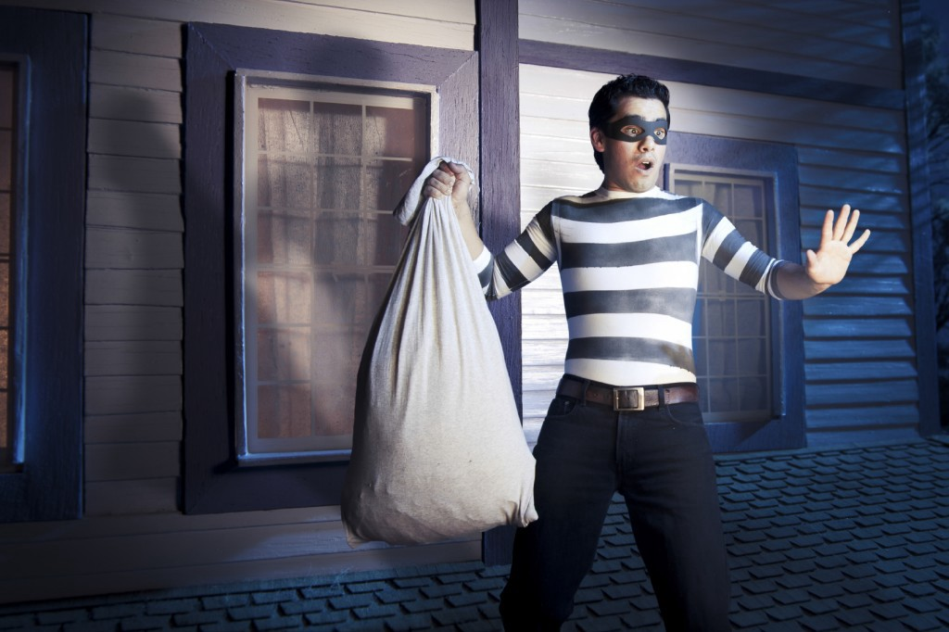
Cilj regulacije novih medija treba da bude usmeren prema postavljanju čvrstih temelja na kojima će moći da se izgrade metode za odbranu ljudskog dostojanstva i privatnosti u okviru sajber prostora. Međutim, svako ograničavanje slobode izražavanja i informisanja na internetu mora imati legitimno opravdanje u demokratskim okvirima, u suprotnom iza pokušaja regulacije u interesu korisnika može da se sakrije cenzura.

Slide 22
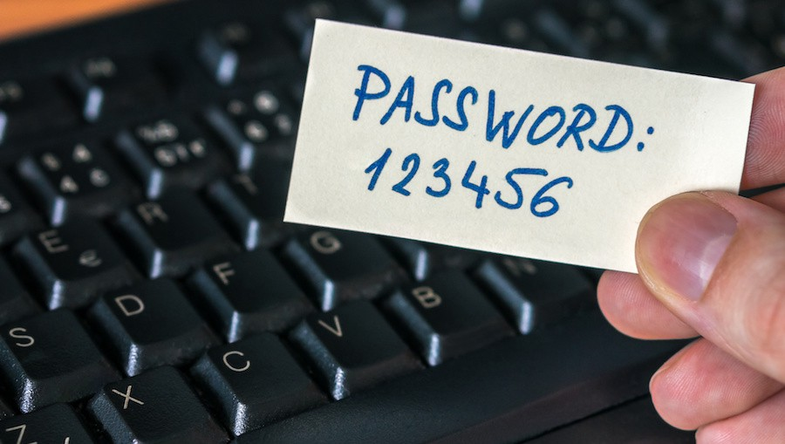
Nove tehnologije su „klizav teren“ jer pored lakoće pristupa mnogobrojnim sadržajima sadrže i bezbedonosne zamke koje dovode do različitih vrsta visoko tehnološkog kriminala. Zbog toga prihvatanje znanja i veština koje podrazumeva ova naučna disciplina omogućava pojedincu i celokupnom medijskom auditorijumu da kritički analiziraju delovanje i namere medija, ali i poteze državnih poslenika i njihovu spremnost da ovaj prostor pokriju adekvatnim zakonskim regulativama.

